Slide 1
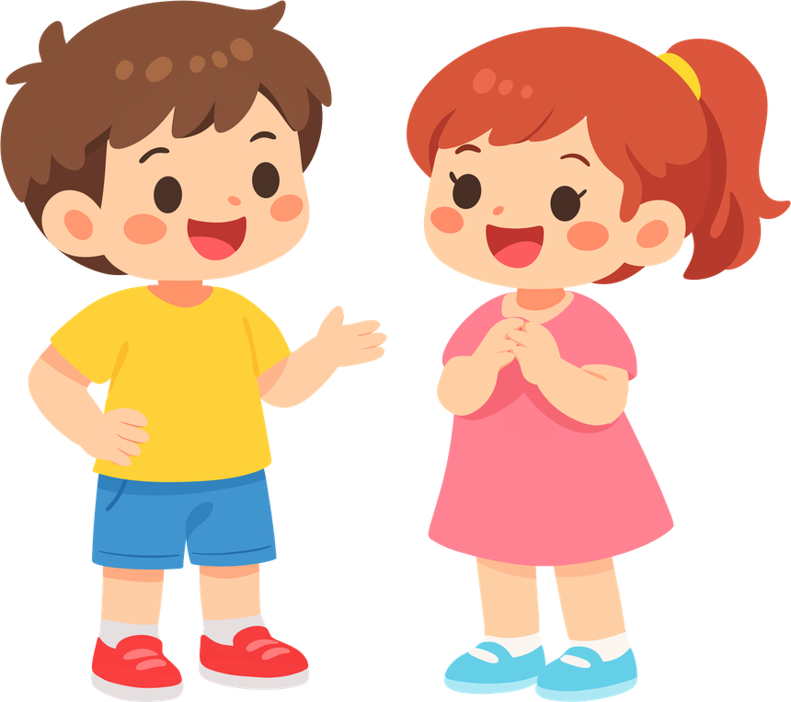

רְשִׁימַת הַשְׁמָעָה שֶׁל שִׁירִים לְהַרְגָּעָה
מִלַּחַץ לְרֹגַע
פְּרוֹטוֹקוֹל 18 מֵאֵת ד”ר אֶפְרָת רוֹגִינְסְקִי
מִתּוֹךְ “פְּרוֹטוֹקוֹלִים שֶׁל כּוֹחוֹת וְתִקְוָה”

Slide 2

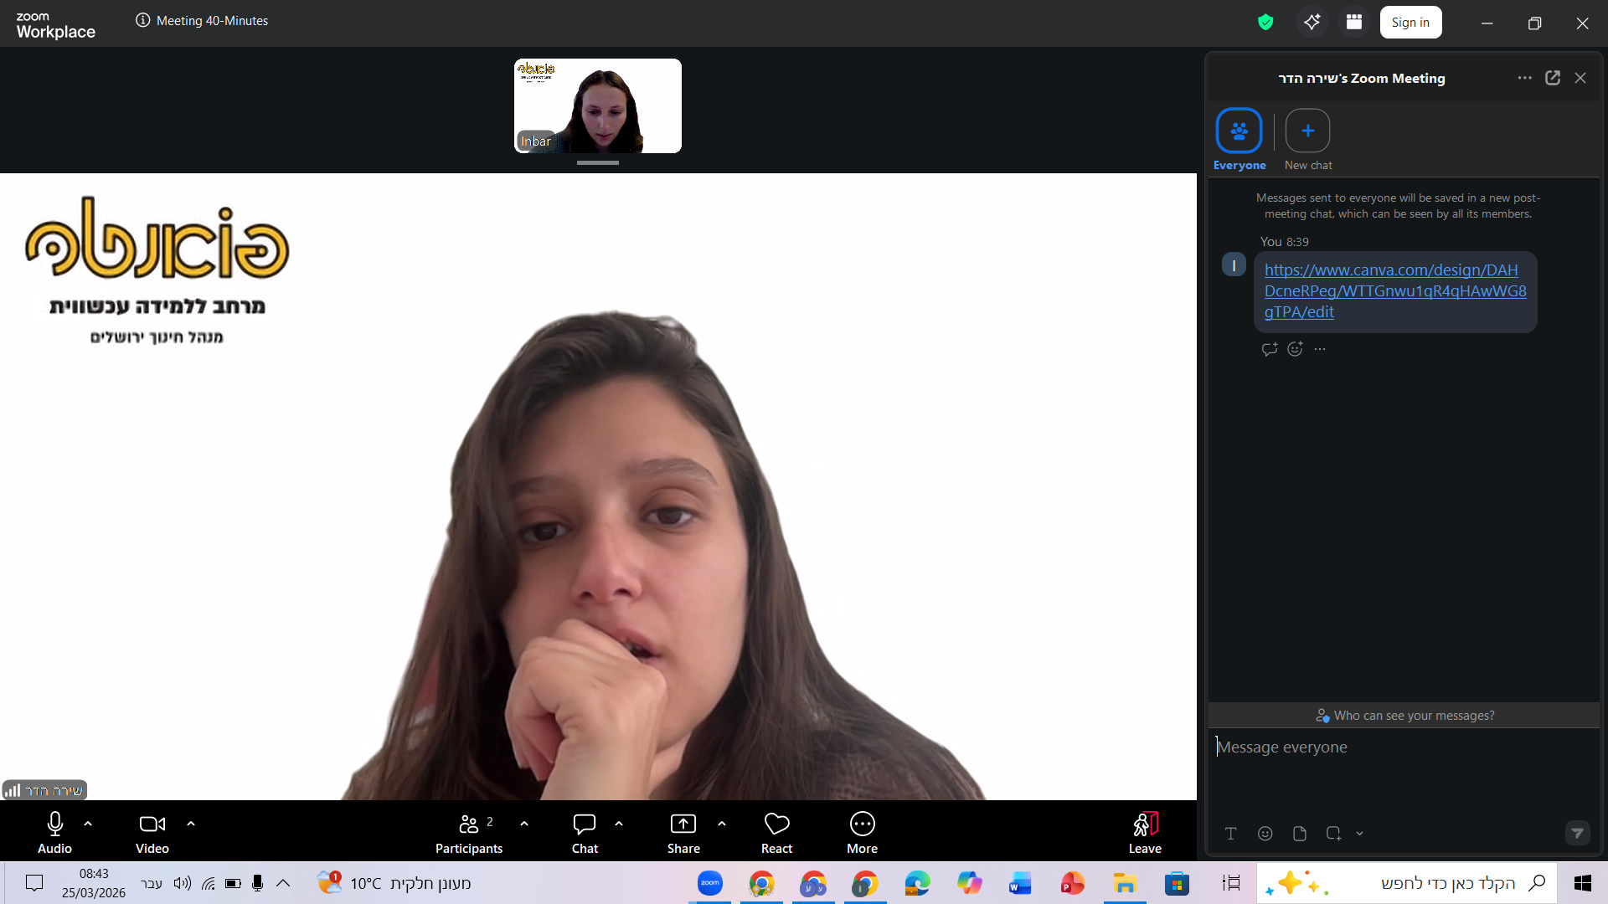
איך ישנתם הלילה?

Slide 3


Slide 4

הַמַּטָּרָה שֶׁלָּנוּ:
לִיצֹר יַחַד רְשִׁימַת שִׁירִים,
שֶׁנּוּכַל לִשְׁמֹעַ בִּרְגָעִים שֶׁל תְּחוּשַׁת מוּעָקָה
אֵיךְ זֶה עוֹבֵד?
הַגּוּף שֶׁלָּנוּ מְנַסֶּה לְהַתְאִים אֶת עַצְמוֹ לַקֶּצֶב שֶׁל הַמּוּזִיקָה. אֲנַחְנוּ נִבְנֶה רְשִׁימָה שֶׁל 5 שִׁירִים שֶׁיַּעַזְרוּ לָנוּ לְהַרְגִּיעַ אֶת הַגּוּף שֶׁלָּנוּ, וְגַם אֶת הַמַּחְשָׁבוֹת וְהָרְגָשׁוֹת שֶׁלָּנוּ.

Slide 5

מִבְנֵה הָרְשִׁימָה שֶׁלָּנוּ:
הַשִּׁיר הָרִאשׁוֹן הוּא שִׁיר קִצְבִּי,
שֶׁפּוֹגֵשׁ אוֹתָנוּ בְּמַצַּב הַלַּחַץ.
הַשִּׁיר הַחֲמִישִׁי הוּא מַרְגִּיעַ וְנָעִים -
הַמַּצָּב שֶׁאֲנַחְנוּ רוֹצִים לְהַגִּיעַ אֵלָיו.

Slide 6
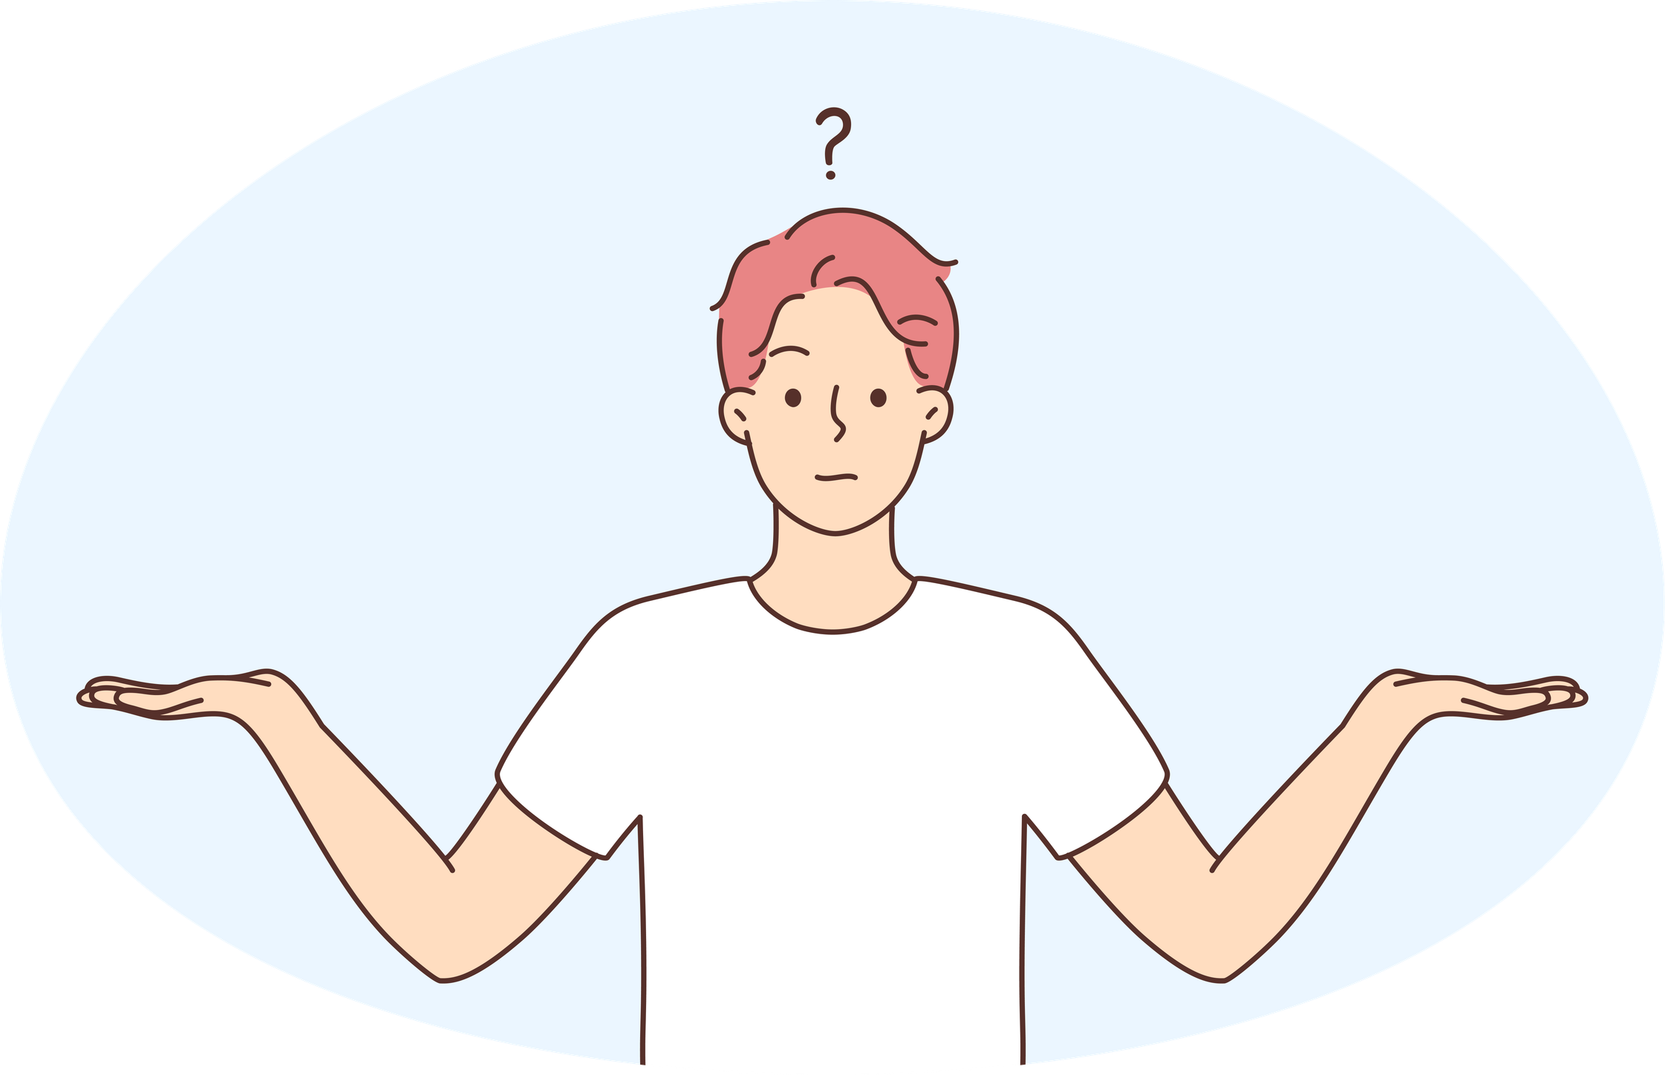

אָז אֵיךְ נָכִין אֶת הָרְשִׁימָה שֶׁלָּנוּ יַחַד?
בְּכָל שָׁלָב אֲנַחְנוּ נִשְׁמַע יַחַד שְׁנֵי שִׁירִים קְצָרִים.
לְכָל שִׁיר יֵשׁ סֵמֶל מִשֶּׁלּוֹ:
לַשִּׁיר הָרִאשׁוֹן יֵשׁ סֵמֶל שֶׁל לֵב (❤️)
וְלַשִּׁיר הַשֵּׁנִי יֵשׁ סֵמֶל שֶׁל לַיְק (👍).
בְּסוֹף הַשִּׁירִים, כָּל אֶחָד יַצְבִּיעַ לַסֵּמֶל שֶׁל הַשִּׁיר שֶׁהוּא הֲכִי הִתְחַבֵּר אֵלָיו, הַשִּׁיר שֶׁיְּקַבֵּל הֲכִי הַרְבֵּה הַצְבָּעוֹת יִכָּנֵס לָרְשִׁימָה הַכִּתָּתִית שֶׁלָּנוּ.
חָשׁוּב לִזְכֹּר:
לְכָל אֶחָד מֵאִתָּנוּ יֵשׁ טַעַם קְצָת שׁוֹנֶה בְּמוּזִיקָה, וְזֶה בְּסֵדֶר גָּמוּר אִם לֹא כֻּלָּם יֹאהֲבוּ אֶת אוֹתוֹ הַשִּׁיר. הֲכִי חָשׁוּב שֶׁפָּשׁוּט נֶהֱנֶה מֵהַמּוּזִיקָה וּנְחַיֵּךְ יַחַד

Slide 7
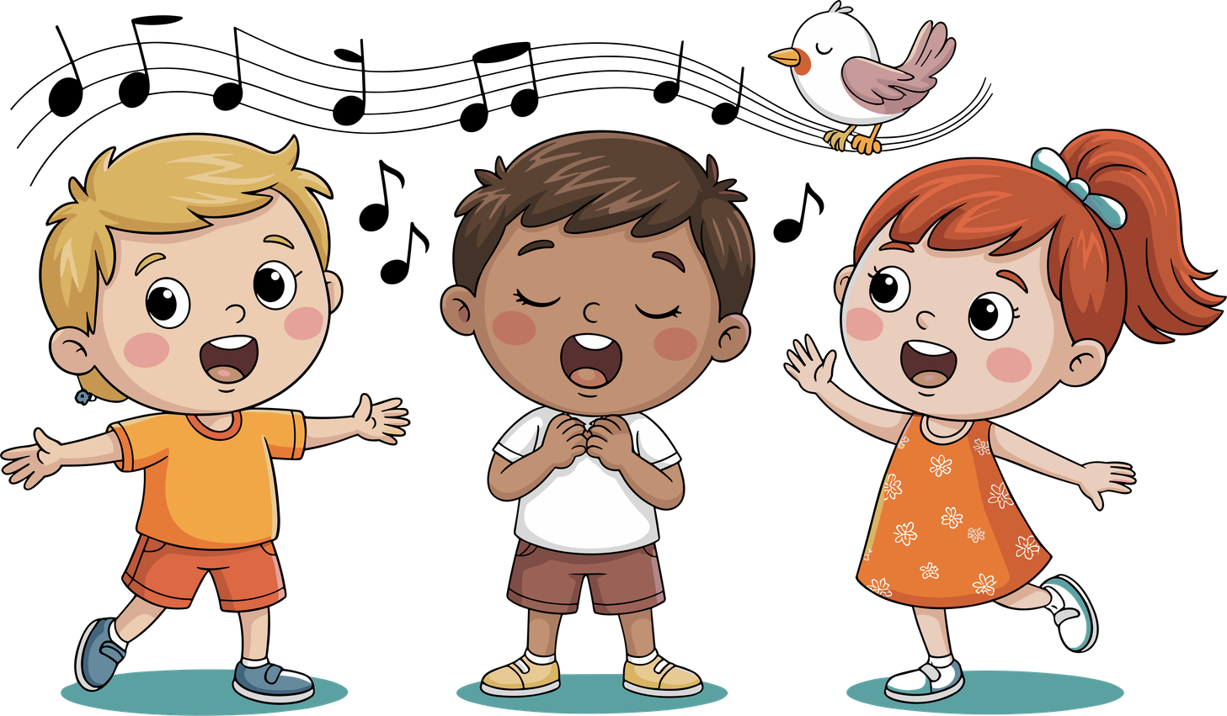
קָדִימָה מַתְחִילִים

Slide 8
בְּחִירַת הַשִּׁיר הָרִאשׁוֹן:
הַשִּׁיר הָרִאשׁוֹן יִהְיֶה בְּקֶצֶב מָהִיר
מַתְאִים לְמַצַּב רוּחַ כּוֹעֵס/ מְתֻסְכָּל/ לָחוּץ

Slide 9
נִבְחַר עַכְשָׁו אֶת הַשִּׁיר הַשֵּׁנִי בָּרְשִׁימָה שֶׁלָּנוּ:
הוּא יִהְיֶה קְצָת יוֹתֵר אִטִּי מֵהַשִּׁיר הָרִאשׁוֹן
וְהוּא יַתְאִים לְמַצַּב רוּחַ קְצָת יוֹתֵר חִיּוּבִי וְשָׂמֵחַ

Slide 10
עַכְשָׁו נִבְחַר אֶת הַשִּׁיר הַשְּׁלִישִׁי:
הוּא יִהְיֶה בְּקֶצֶב בֵּינוֹנִי
וּמַתְאִים גַּם הוּא לְמַצַּב רוּחַ רָגוּעַ וְחִיּוּבִי

Slide 11
כִּמְעַט סִיַּמְנוּ! נִבְחַר עַכְשָׁו אֶת הַשִּׁיר הָרְבִיעִי בָּרְשִׁימָה:
הוּא צָרִיךְ לִהְיוֹת בְּקֶצֶב אִטִּי
וְהוּא מַתְאִים לְמַצַּב הָרוּחַ רָגוּעַ וְחִיּוּבִי

Slide 12
עַכְשָׁו נִבְחַר אֶת הַשִּׁיר הַחֲמִישִׁי וְהָאַחֲרוֹן:
הוּא יִהְיֶה בְּקֶצֶב אִטִּי
וּמַתְאִים לְמַצַּב רוּחַ רָגוּעַ וְחִיּוּבִי

Slide 13

יֹפִי סִיַּמְנוּ! זוֹ הָרְשִׁימָה שֶׁלָּנוּ:
הדרך שלנו - מואנה
מואנה - כמה רחוק
אקונה מטטה - מלך האריות
אהבה יש באוויר - מלך האריות
פרוזן 2- השיר נועד רק ליודעים
אֲנַחְנוּ מַמְלִיצוֹת לָכֶם לְשַׁתֵּף אֶת הָרְשִׁימָה הַזּוֹ (נִשְׁלַח אוֹתָהּ לַמּוֹרָה וְהִיא תִּשְׁלַח לַהוֹרִים)
עִם מִשְׁפָּחָה וַחֲבֵרִים וְלִשְׁמֹעַ אוֹתָהּ בְּהֶמְשֵׁךְ הַיּוֹם כְּשֶׁתַּרְגִּישׁוּ קְצָת עַצְבָּנִיִּים
וְאַנְחַנוּ מְקַוּוֹת שֶׁשֶׁהַמּוּזִיקָה תַּעֲזֹר לְכֻלָּנוּ לְהֵרָגַע

Slide 14

וְעַכְשָׁו הַתּוֹר שֶׁלָּכֶם/ שֶׁלָּכֶן

Slide 15
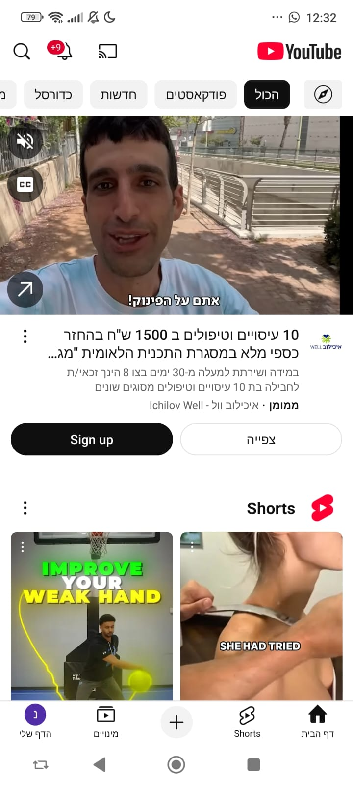
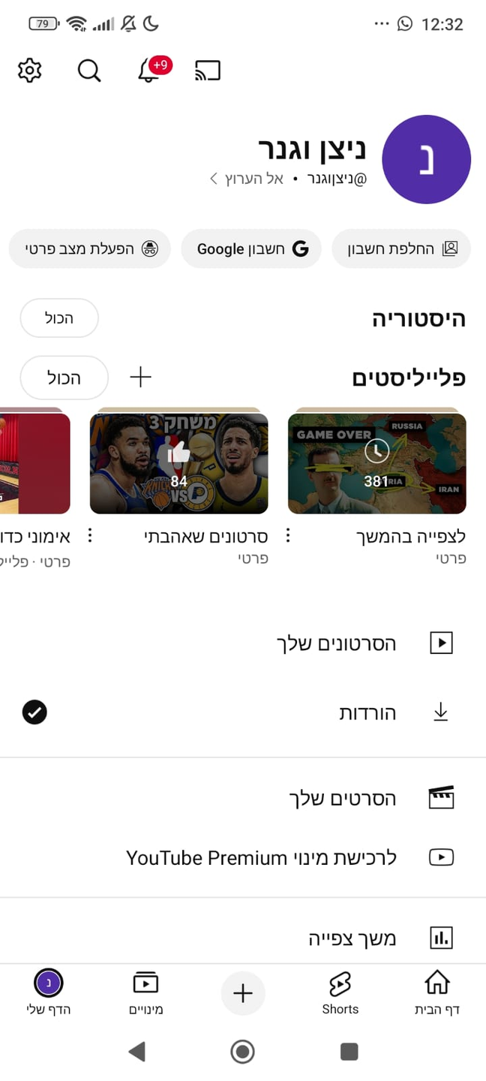

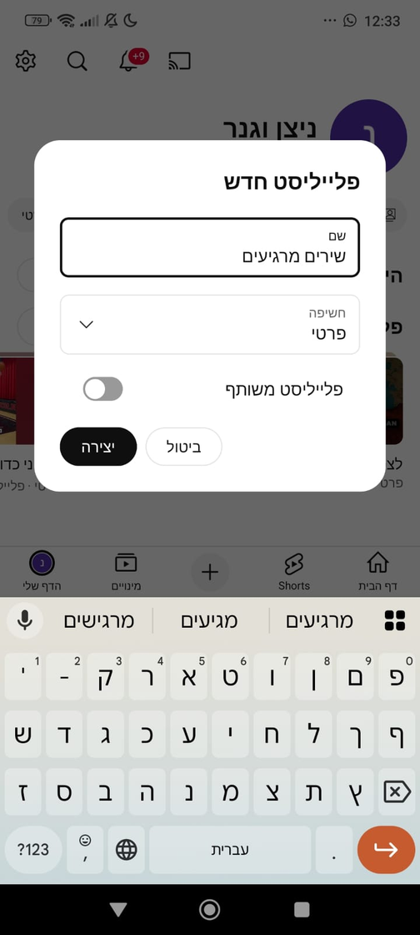
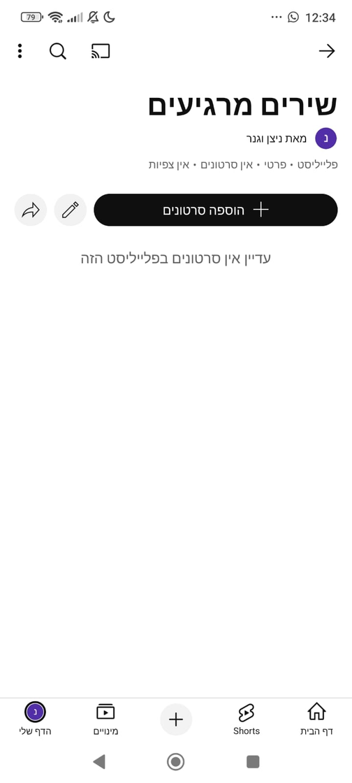
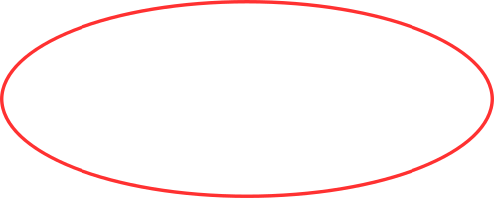
בְּנִיַּת רְשִׁימָה הַשָּׁמְעָה בְּיוּטְיוּבּ:
נִכְנָסִים לָאֲתָר\אַפְּלִיקַצְיַת יוּטְיוּבּ
בּוֹחֲרִים בַּשּׁוּרָה לְמַטָּה בְּ”הַדַּף שֶׁלִּי”
3. לְיַד הַכּוֹתֶרֶת פְּלֶיְלִיסְטִים לוֹחֲצִים עַל +
4. קוֹרְאִים לַפְּלֶיְלִיסְט בַּשֵּׁם וְלוֹחֲצִים “יְצִירָה”
5. לוֹחֲצִים עַל הוֹסָפַת סִרְטוֹנִים, מְחַפְּשִׂים שֵׁם שֶׁל שִׁיר וְלוֹחֲצִים שְׁמִירָה בַּפְּלֶיְלִיסְט

